Slide 1
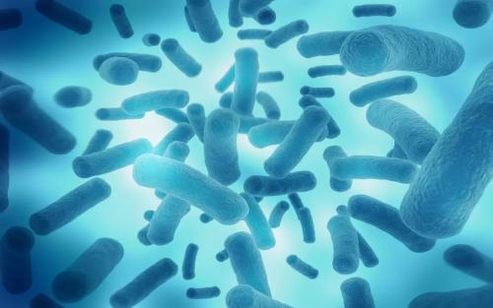
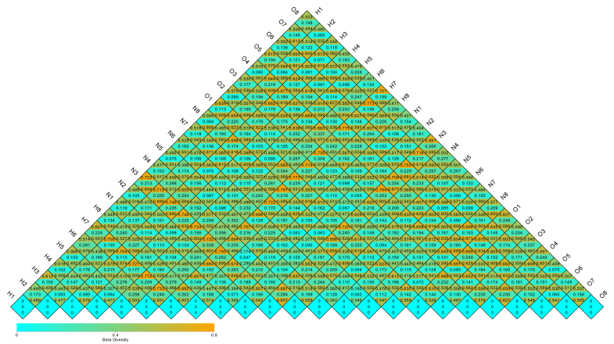
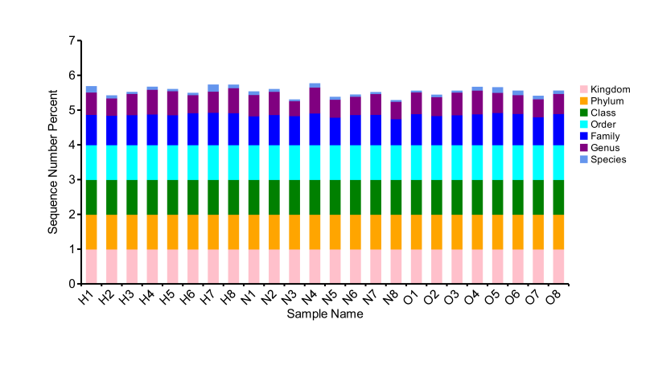
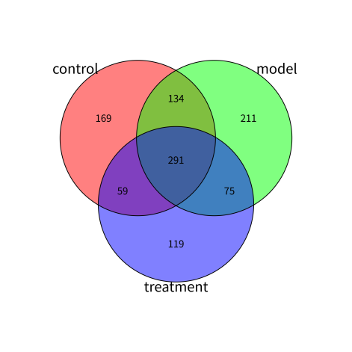
R语言与多组学数据个性化分析 ——R语言与微生物组学
深圳微科训科技有限公司

Slide 2
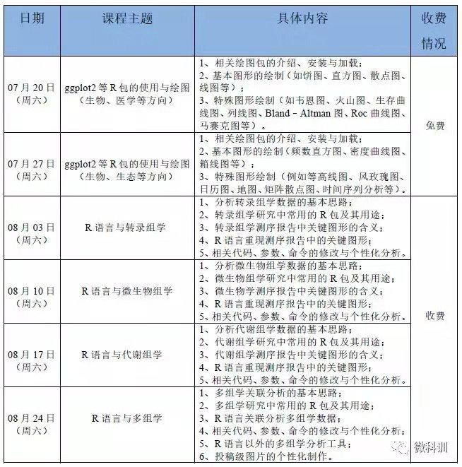
R语言与多组学数据个性化分析

Slide 3
主要内容
微生物组测序数据分析基本思路
微生物组分析报告关键图形解读
微生物组测序报告图形重现

Slide 4
主要内容
微生物组测序数据分析基本思路
微生物组分析报告关键图形解读
微生物组测序报告图形重现

Slide 5
微生物组学
通过直接从环境样品中提取全部微生物的DNA,构建宏基因组文库，利用基因组学的研究策略研究环境样品所包含的全部微生物的遗传组成及其群落功能。它是在微生物基因组学的基础上发展起来的一种研究微生物多样性、开发新的生理活性物质（或获得新基因）的新理念和新方法。

Slide 6
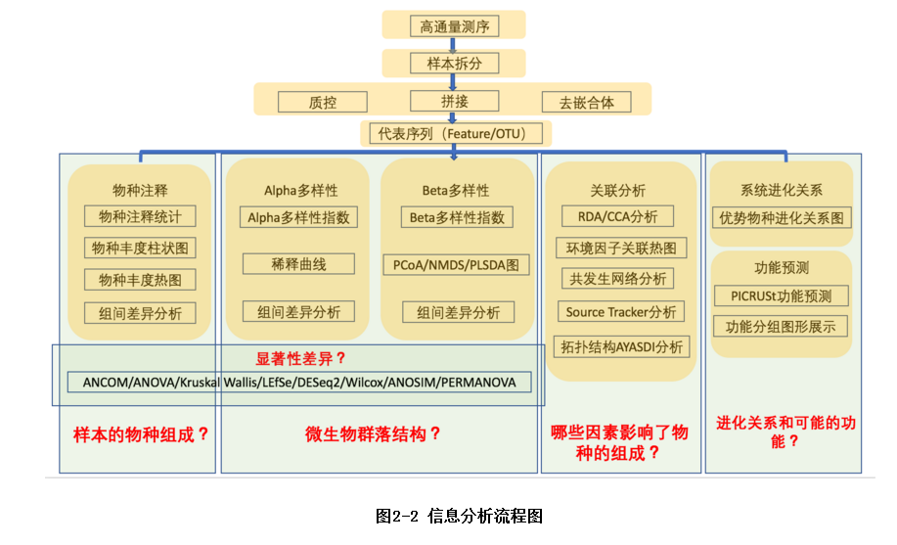
16S 扩增子测序生物信息分析流程

Slide 7
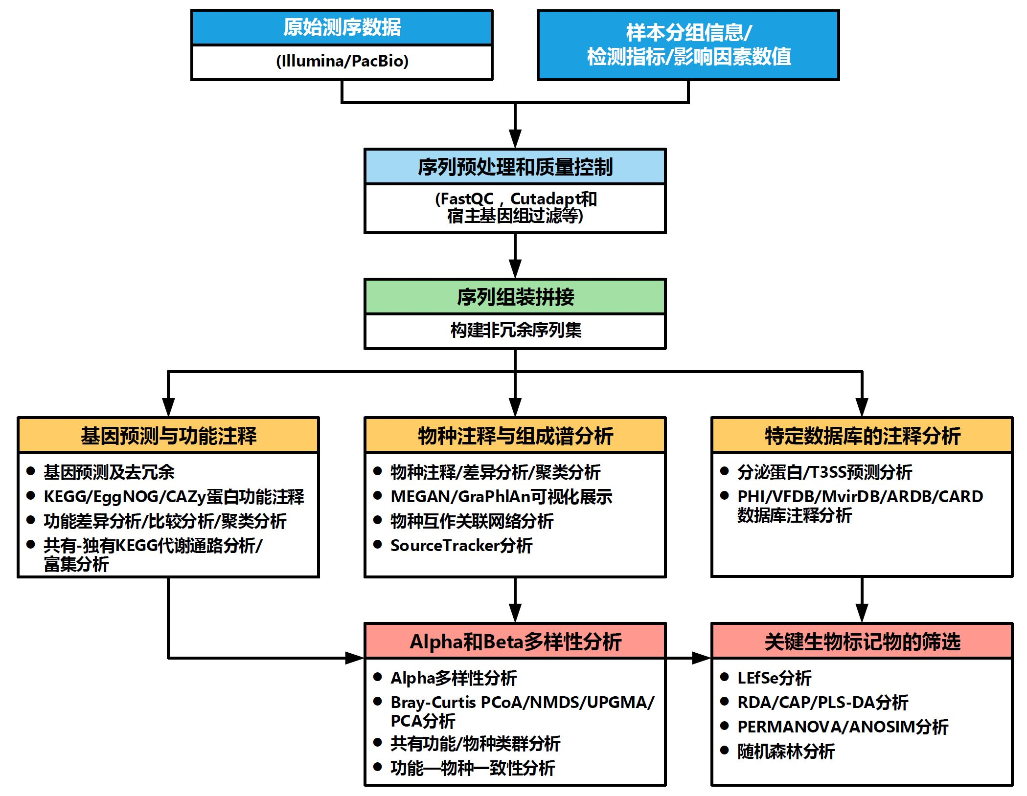
宏基因组测序生物信息分析流程

Slide 8
主要内容
微生物组测序数据分析基本思路
微生物组分析报告关键图形解读
微生物组测序报告图形重现

Slide 9
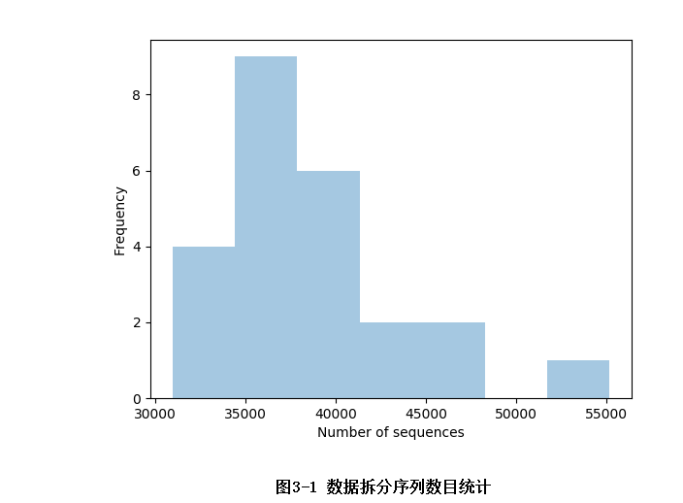
数据量统计
Sample name | Sequence count
N3 | 55164
N1 | 47162
O8 | 46214
H6 | 42334
O1 | 42002
N7 | 40977
H4 | 40863
H5 | 40025
O4 | 39188
O2 | 38579
O6 | 38516
O7 | 37792
N2 | 37306
N6 | 36578
N8 | 36482
H8 | 36402
O5 | 35949
N5 | 35560
H7 | 35506
N4 | 34753
H2 | 33930
O3 | 32523
H3 | 32222
H1 | 30945

Slide 10
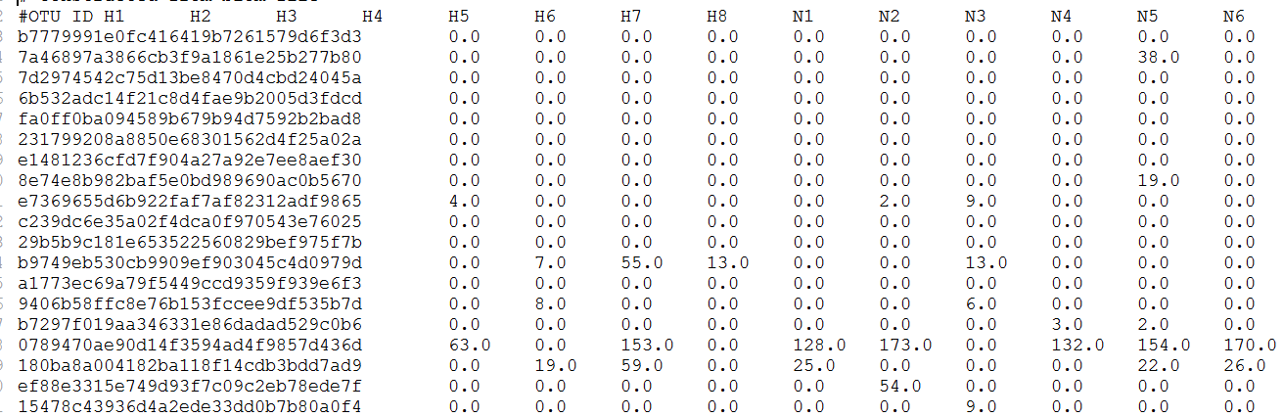
特征序列丰度表格

Slide 11
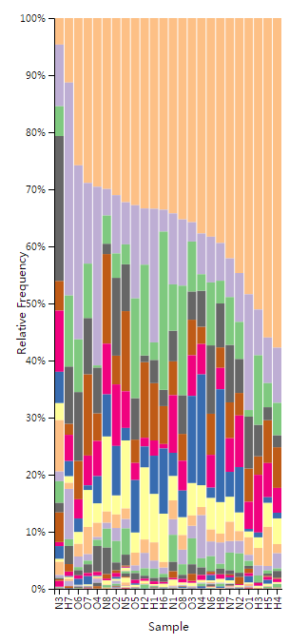
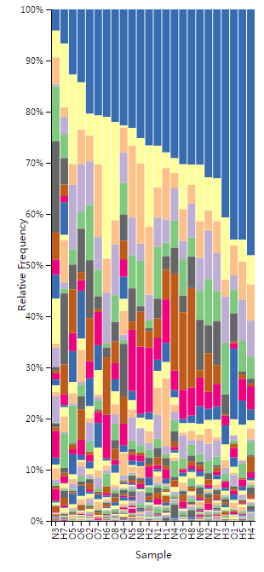
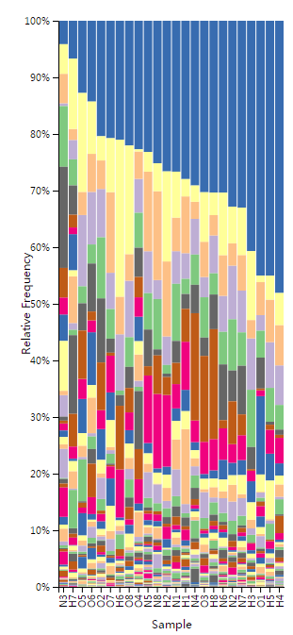
物种丰度分析
Level 5
Level 6
Level 7

Slide 12
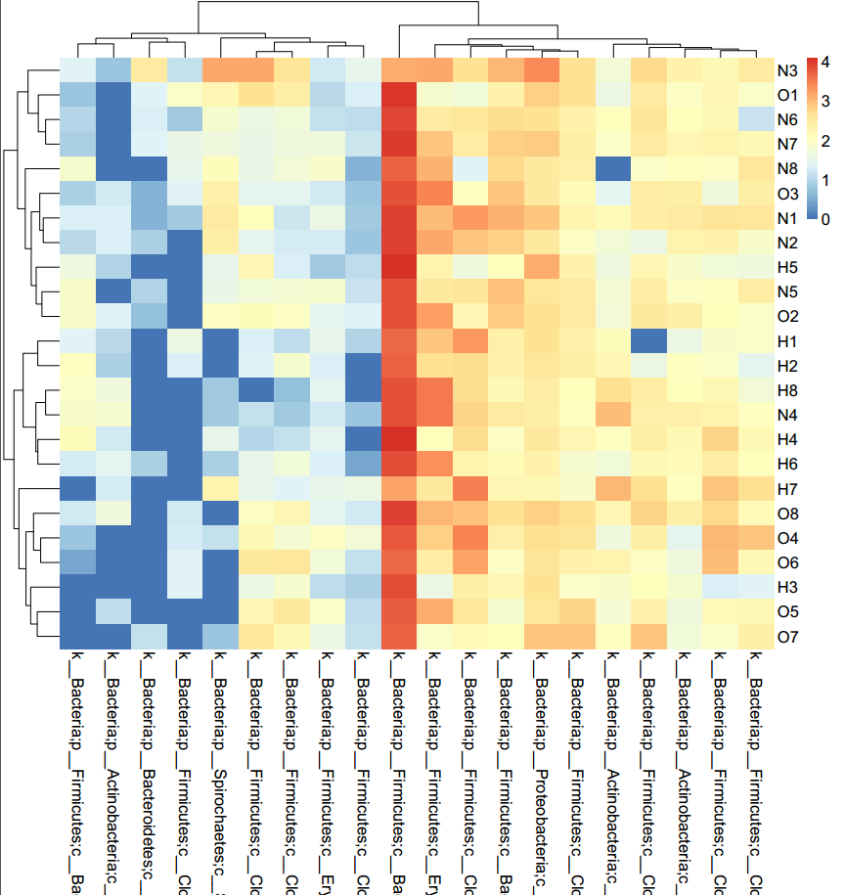
热图

Slide 13
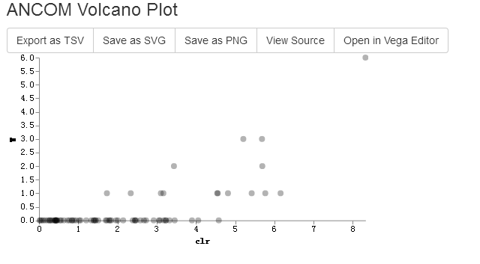
组间差异显著性分析
ANCOM(Analysis of composition of microbiomes)是专门用于比较微生物组学数据中物种在组间的显著性差异的分析方法。

Slide 14
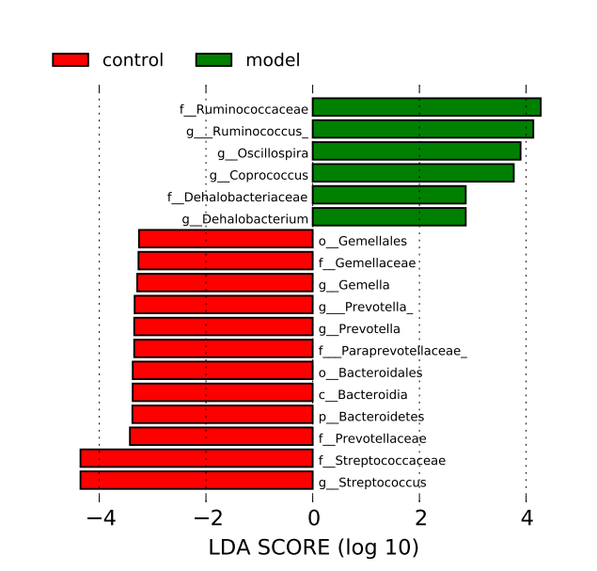
LEfSe分析结果

Slide 15
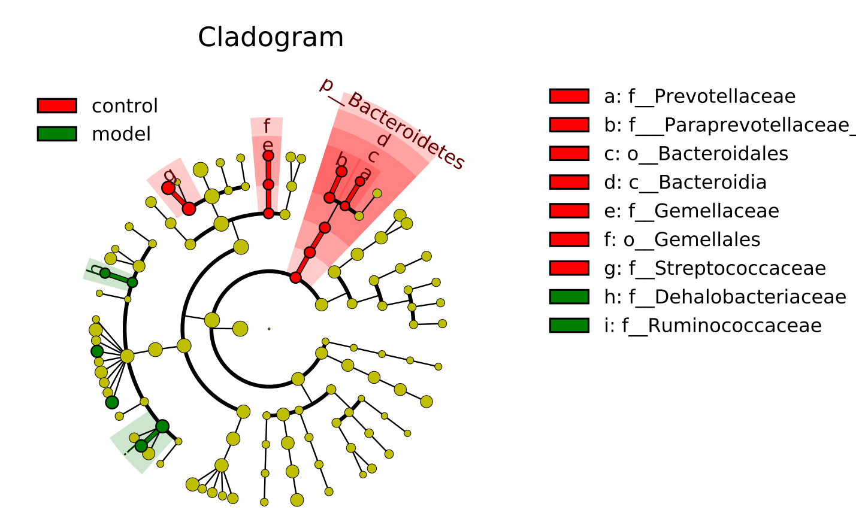
LEfSe分析进化分支树

Slide 16
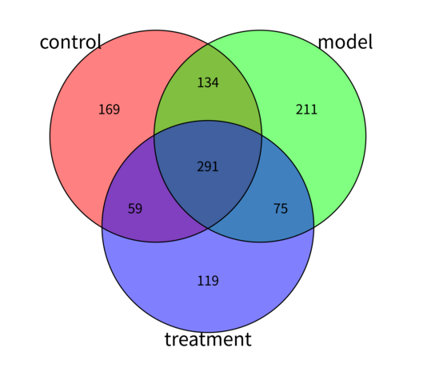
样本共有物种分析

Slide 17
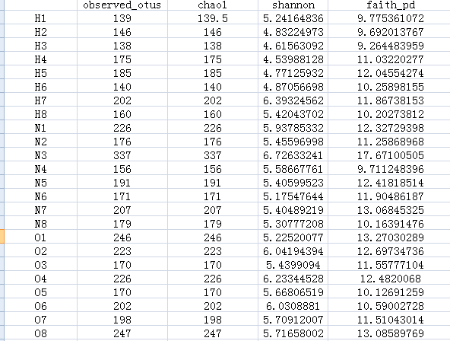
各样本α多样性指数

Slide 18
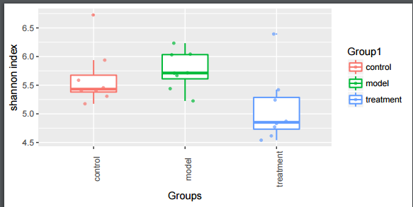
α多样性指数箱线图

Slide 19
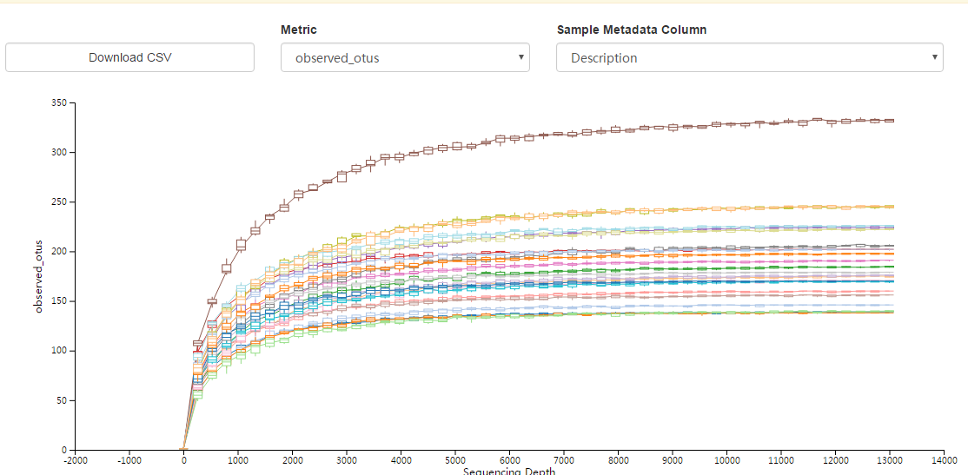
α多样性稀释曲线(Rarefaction Curve)

Slide 20
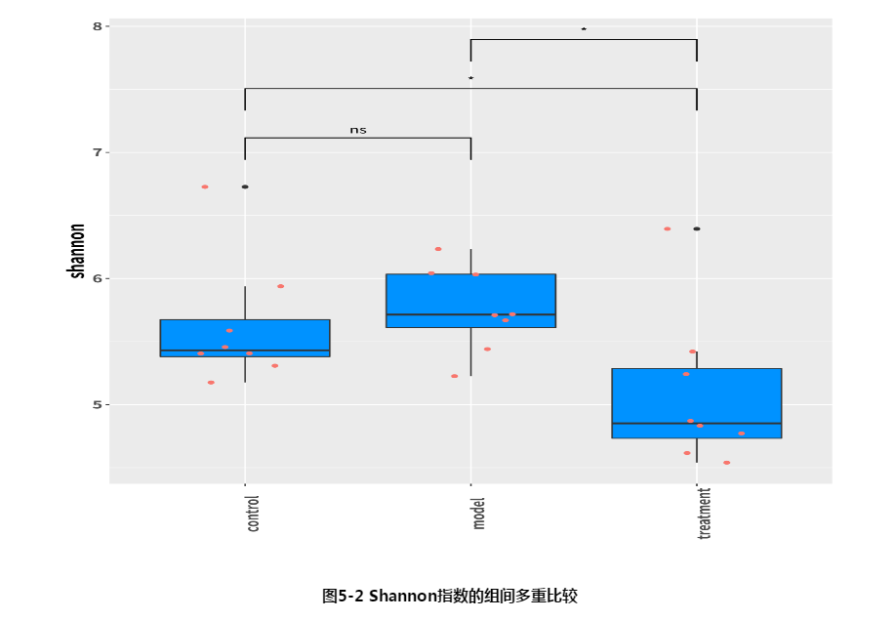
Alpha多样性指数组间差异检验

Slide 21

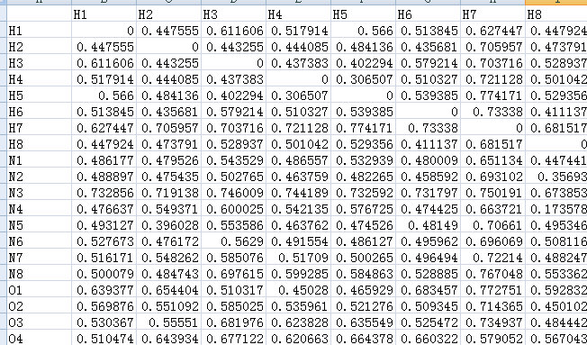
Beta多样性指数表格

Slide 22
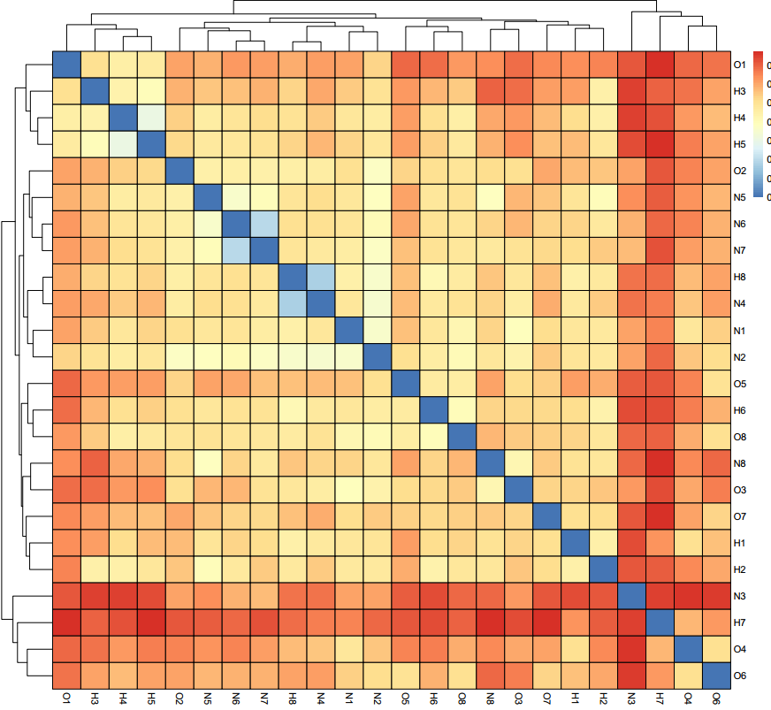
Beta多样性指数热图

Slide 23
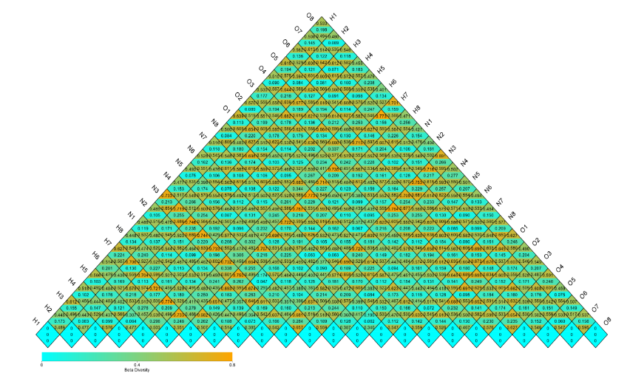
Beta多样性指数热图

Slide 24
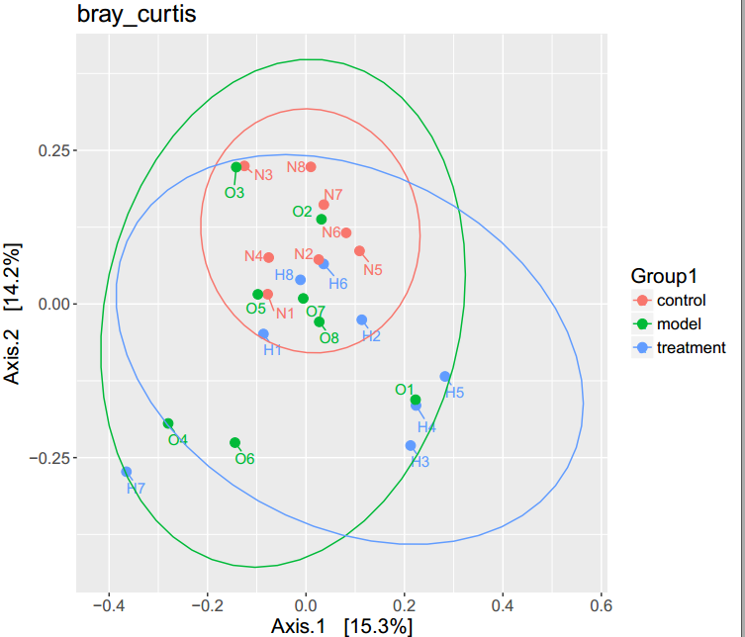
PCOA分析：2D plot

Slide 25
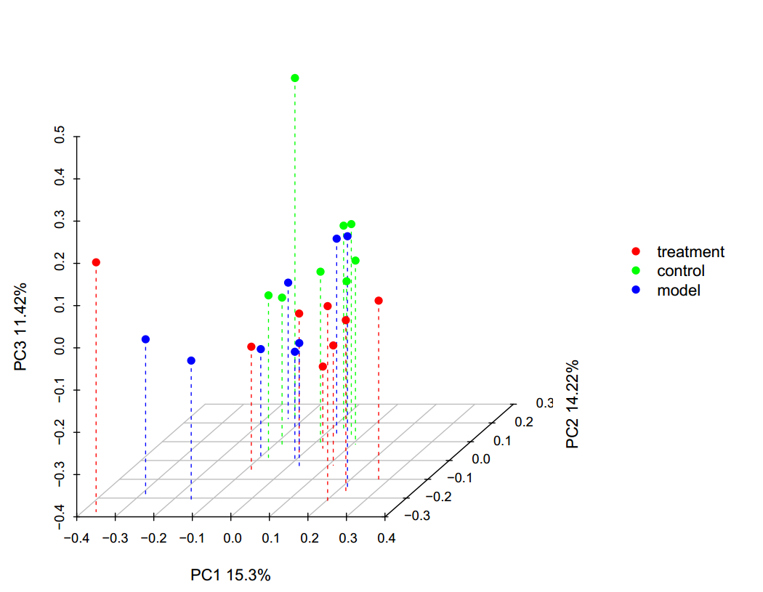
PCOA分析：3D plot

Slide 26
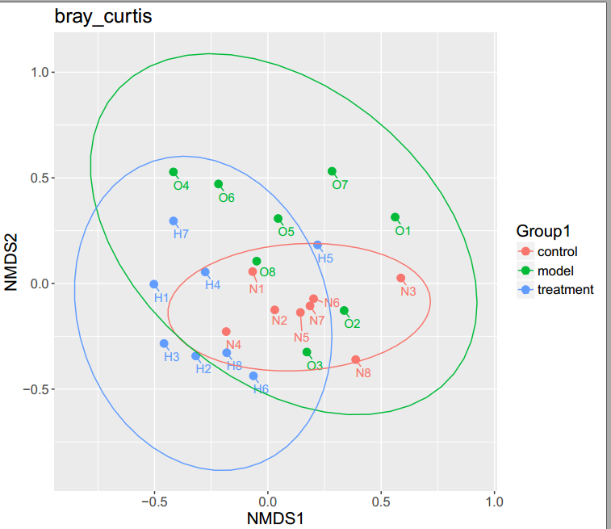
NMDS分析

Slide 27
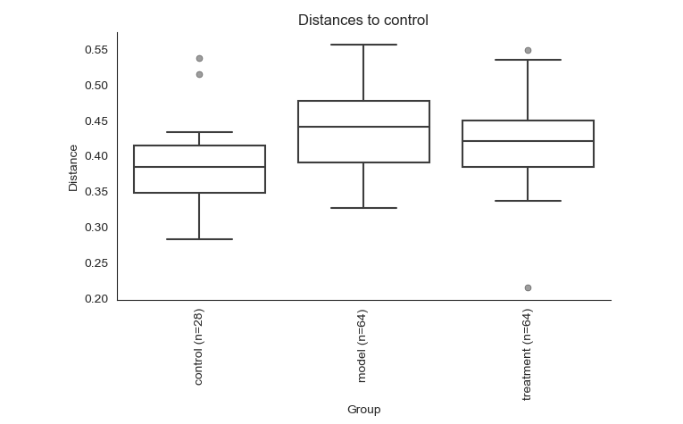
PERMANOVA

Slide 28
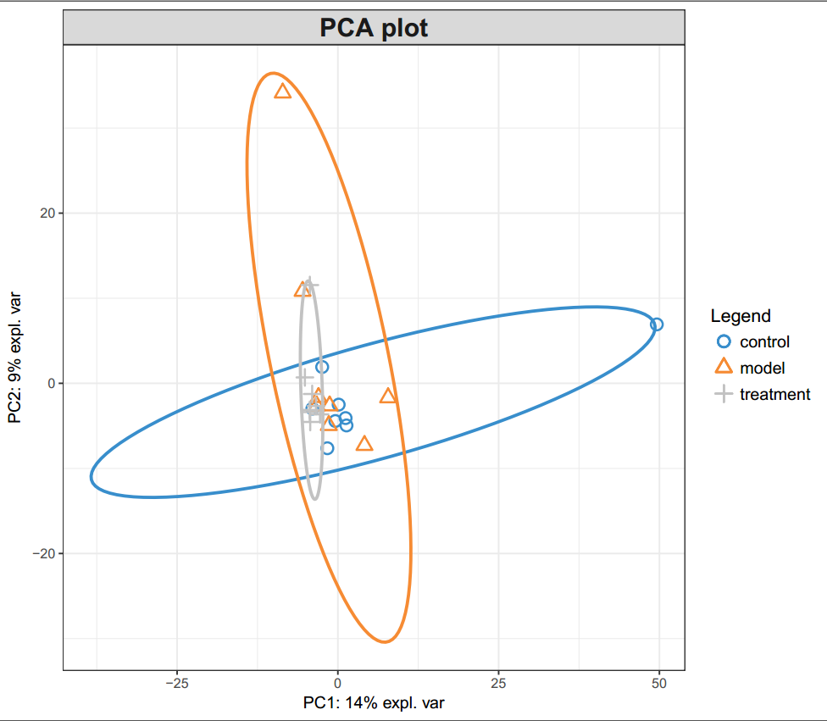
PLSDA分析：PCA分析

Slide 29
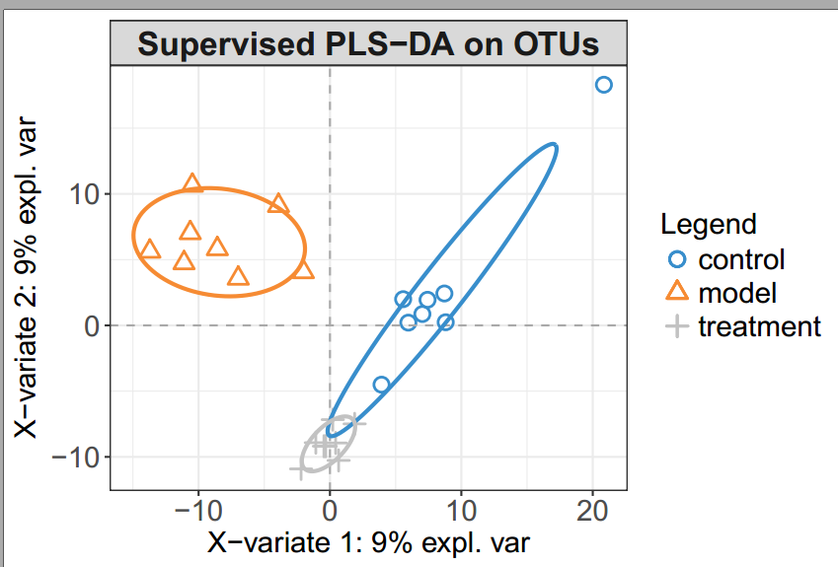
PLSDA分析：有监督的PLS-DA

Slide 30
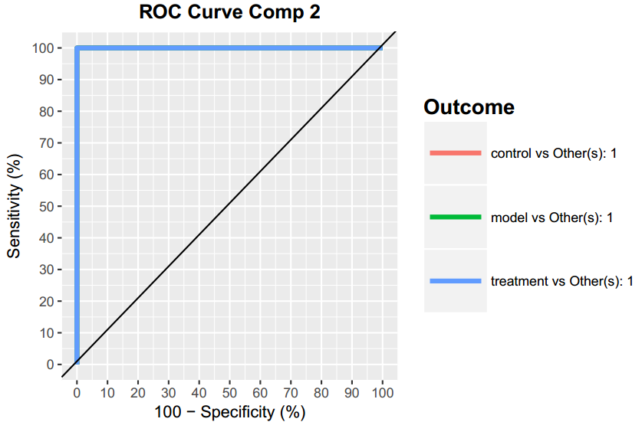
PLSDA分析：AUC分析

Slide 31
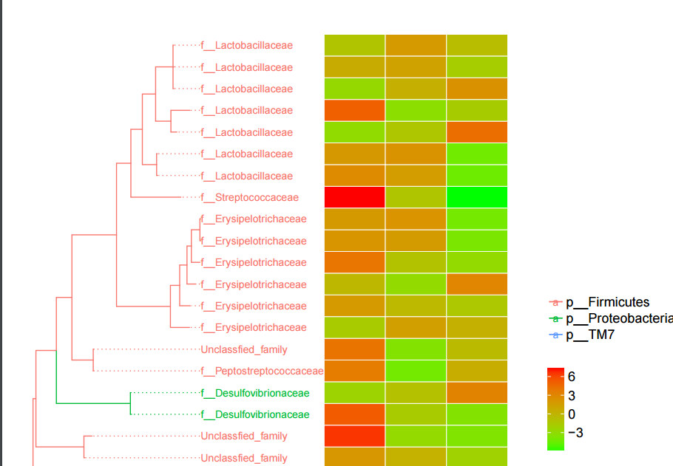
特定物种系统进化分析
进化树，是用一种类似树状分支的图形来概括各物种之间的亲缘关系，可用来描述物种之间的进化关系。

Slide 32
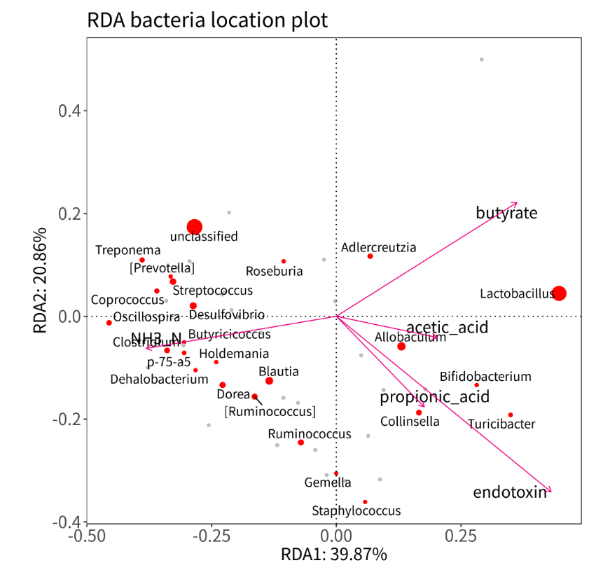
RDA bacteria location plot

Slide 33
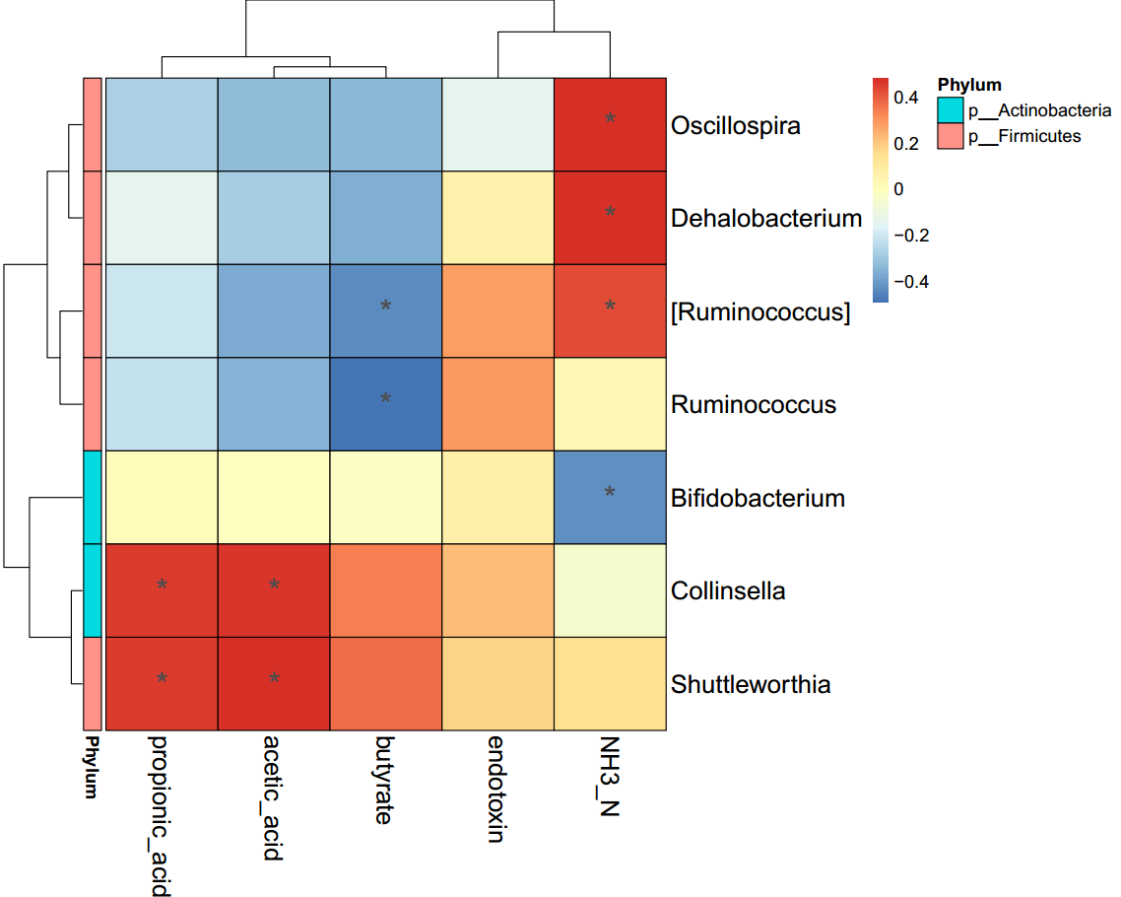
相关性分析热图

Slide 34
PICRUSt
Phylogenetic Investigation of Communities by Reconstruction of Unobserved States
基于已测细菌基因组的16S rRNA序列，推断它们的共同祖先的基因功能谱
对Greengenes数据库中其它未测物种的基因功能谱进行推断，构建古菌和细菌域全谱系的基因功能预测谱
将测序得到的菌群组成映射到数据库中，对菌群代谢功能进行预测

Slide 35
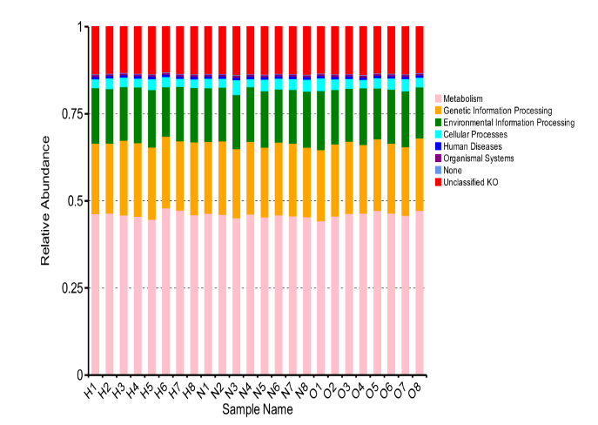
L1级别功能预测组成的柱形图

Slide 36
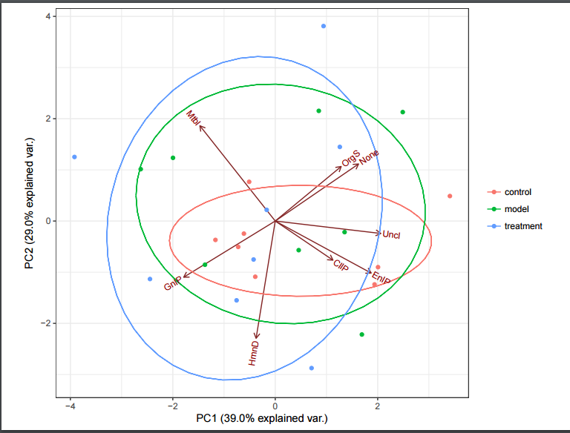
基于KEGG L1水平的PCA分析结果展示

Slide 37
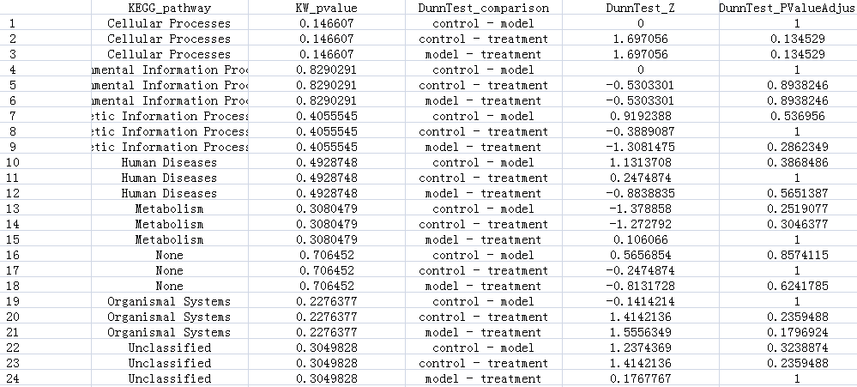
组间功能差异性分析：DunnTest

Slide 38
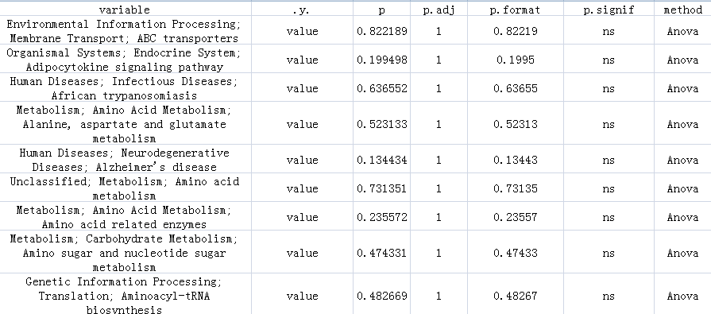
组间功能差异性分析：Annova and Duncan

Slide 39
主要内容
微生物组测序数据分析基本思路
微生物组分析报告关键图形解读
微生物组测序报告图形重现

Slide 40
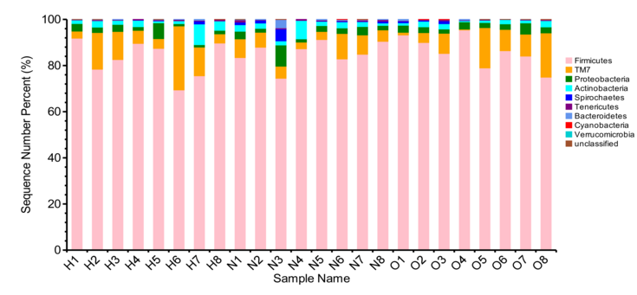
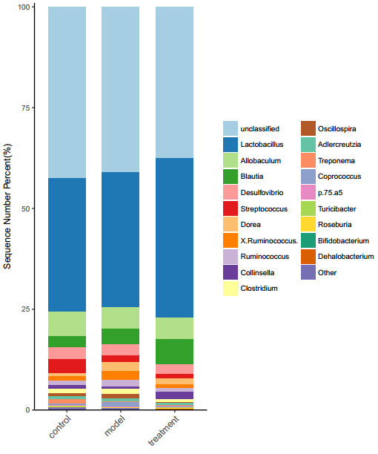
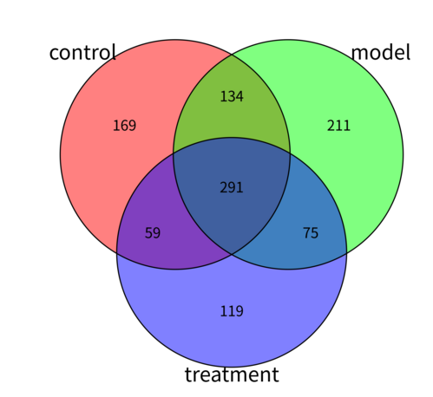
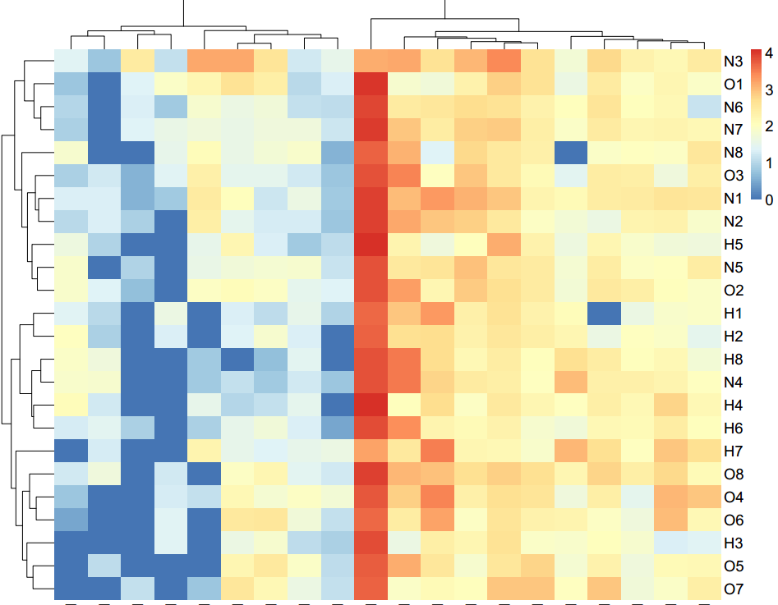
物种的注释与评估结果可视化

Slide 41
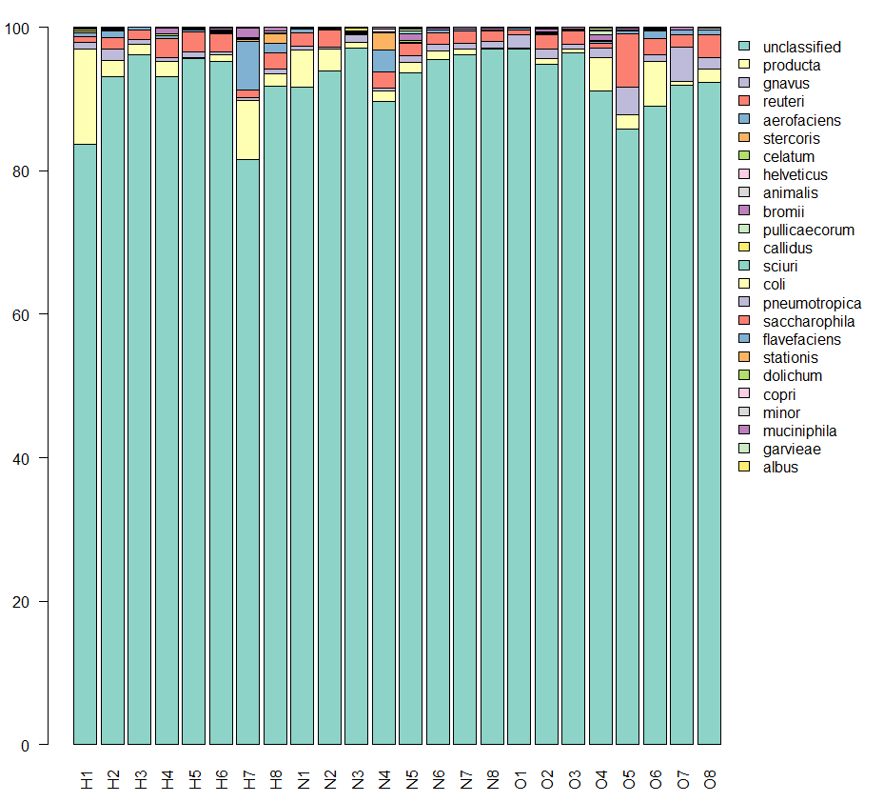
barplot函数：绘制物种相对丰度图
library(RColorBrewer)
otu <- read.table("otu_table.Species.relative.txt", header=T, sep="\t",row.names=1)
otu=otu[order(otu$H1,decreasing = T),]
otu<-as.matrix(otu[,-ncol(otu)])
otu=otu*100
col=brewer.pal(n,name="Set3")
par(mar=c(3,3,3,8))
n=nrow(otu)
barplot(otu,col=col,las=2)
legend(ncol(otu)+5,100, row.names(otu), bty="n",
fill=col,xpd=T)

Slide 42
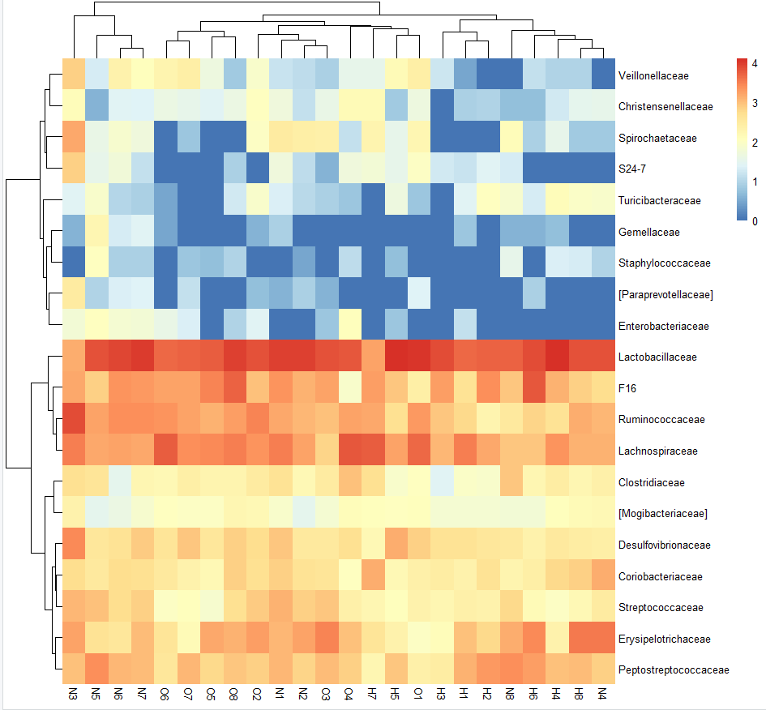
Heatmap包：绘制物种丰度热图
library(pheatmap)
data=read.table("otu_table.Family.absolute.txt",head=T,row.names=1)
data=data[1:20,]
data=data[,-ncol(data)]
data=as.matrix(data)
pheatmap(log10(data+1),border_color = "NA") fb080e"))(50))

Slide 43
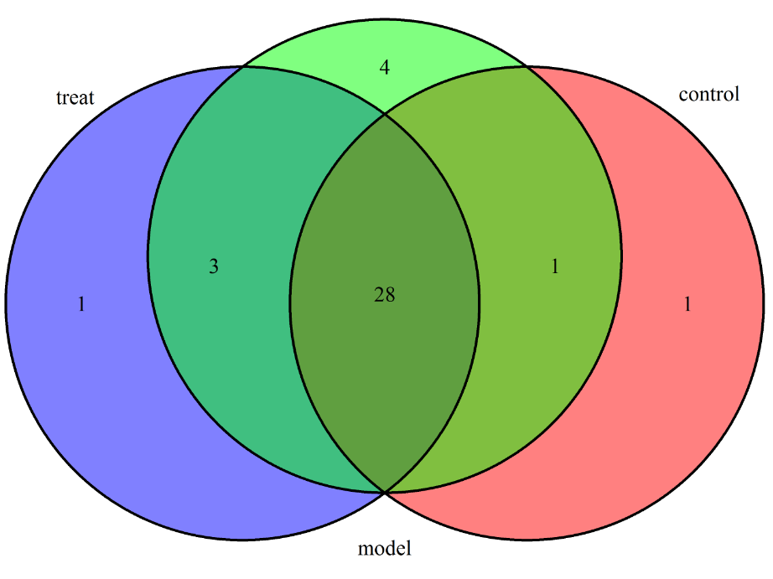
VennDiagram包：绘制物种分布韦恩图
#install.packages("VennDiagram")
library(VennDiagram)
data=read.table("otu_table.Family.absolute.txt",head=T,row.names=1)
data=data[,-ncol(data)]
control=row.names(data)[rowSums(data[,1:8])>0]
model=row.names(data)[rowSums(data[,9:16])>0]
treat=row.names(data)[rowSums(data[,17:24])>0]
data=list(control=control,model=model,treat=treat)
venn.diagram(data,fill=rainbow(3),
alpha=c(0.5,0.5,0.5), filename="venn.png")

Slide 44
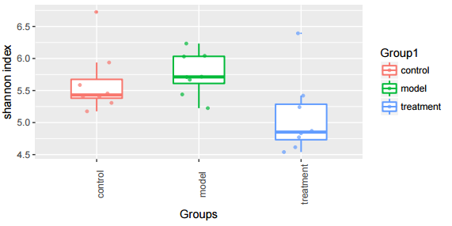
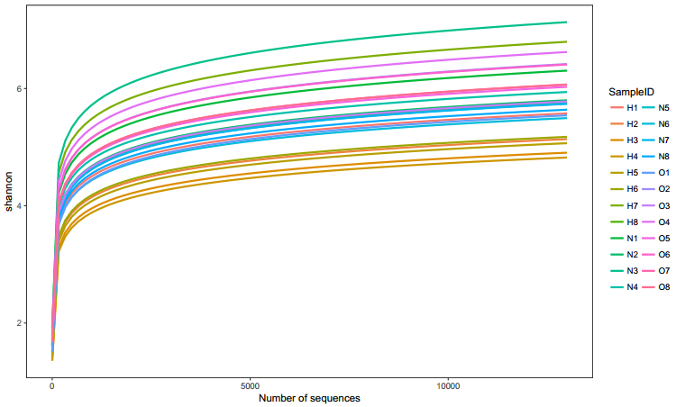
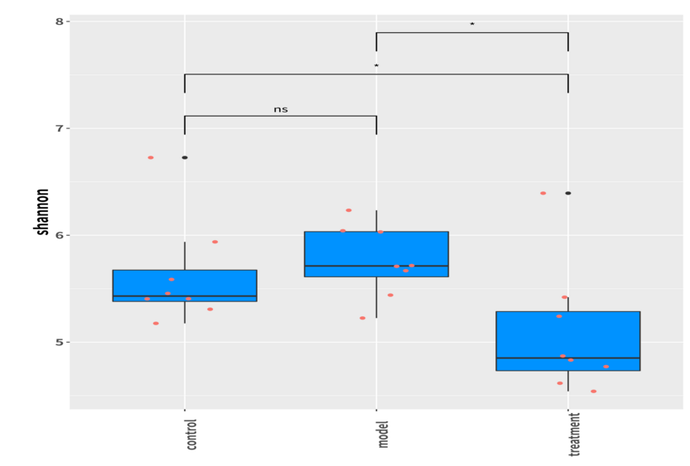
Alpha多样性分析结果作图

Slide 45
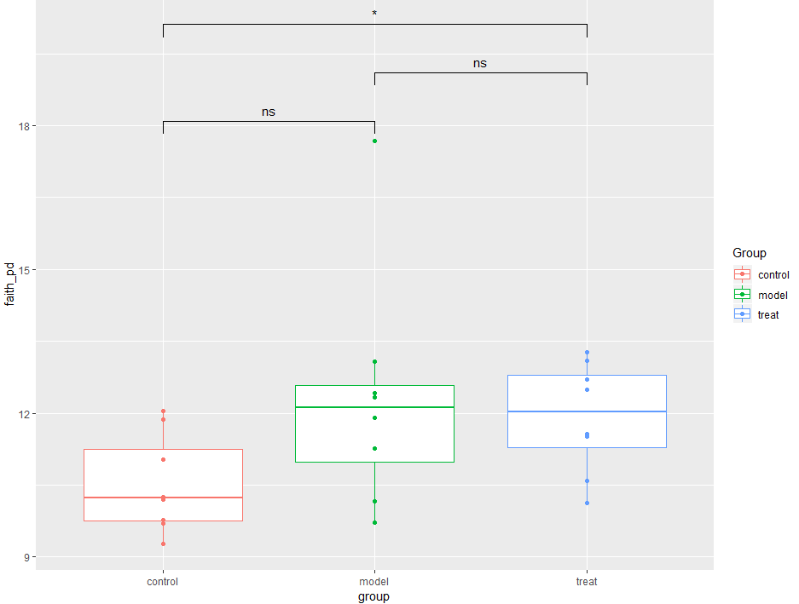
ggpubr包：添加显著性水平
library(ggplot2)
library(ggpubr)
data=read.table("alpha-summary.tsv",sep="\t",head=T,row.names=1)
data$group=c(rep("control",8),rep("model",8),
rep("treat",8))
m<-ggplot(data,aes(group,faith_pd))
m=m+geom_boxplot(aes(col=factor(group)))+labs(col="Group")+
geom_point(aes(col=factor(group)))
mycompare=list(c('model','control'),c('treat','model'),
c('treat','control'))
#指定多重比较的分组对
m+stat_compare_means(comparisons=mycompare,label = "p.signif",method = 'wilcox')

Slide 46
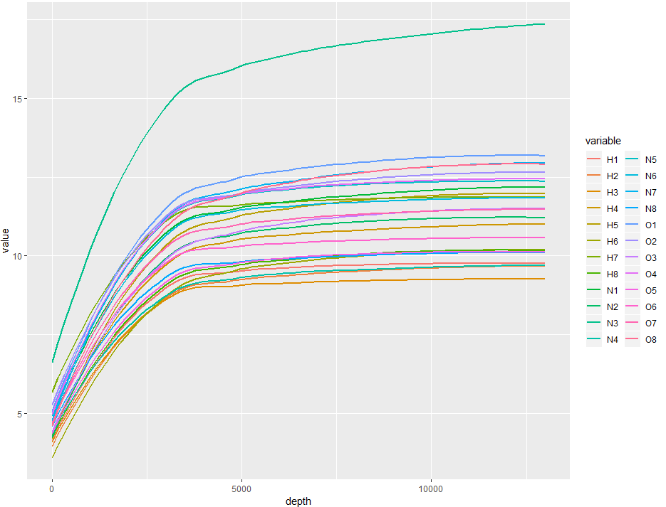
ggplot2包：geom_boxplot绘制alpha多样性指数抽样图
library(ggplot2)
library(reshape2)
library(Rmisc)
data=read.csv("faith_pd.csv",row.names=1)
data=data[,1:500]
data=t(data)
data=data.frame(data)
data$depth=gsub("depth.","",row.names(data))
data$depth=gsub("_iter..+","",data$depth)
data$depth=as.numeric(data$depth)
data=melt(data,id.vars = "depth")
aa=summarySE(data, measurevar = "value",
groupvars = c("depth","variable"))
m<-ggplot(aa,aes(x=depth,y=value))
m+geom_smooth(aes(color=variable),se=F)

Slide 47




Beta多样性分析结果作图

Slide 48

Heatmap包：绘制距离矩阵热图
library(pheatmap)
data=read.table("bray_curtis_matrix.txt",head=T)
pheatmap(data,border_color = "NA")

Slide 49
PCOA分析及作图
library(ape) # 用于pcoa分析
library(scatterplot3d)
library(ggplot2)
otu.bc=read.table("bray_curtis_matrix.txt",head=T)
group=c(rep("control",8),rep("mode",8),rep("treat",8))
#利用PCOA()指令做pcoa分析
PCOA <- pcoa(otu.bc, correction="none", rn=NULL)
#####各维度占比
result <-PCOA$values[,"Relative_eig"]
pro1 = as.numeric(sprintf("%.3f",result[1]))*100
pro2 = as.numeric(sprintf("%.3f",result[2]))*100
pro3 = as.numeric(sprintf("%.3f",result[3]))*100
x = PCOA$vectors
#####各样本在各维度上的系数
pc = as.data.frame(PCOA$vectors)
sample_names = rownames(x)
pc$names = sample_names
write.table(pc,"16s_Bray-Curtis_pcoa.xls",sep="\t",quote=F)
#####group信息
pc$group = group
xlab=paste("PCOA1(",pro1,"%)",sep="")
ylab=paste("PCOA2(",pro2,"%)",sep="")
zlab=paste("PCOA3(",pro3,"%)",sep="")

Slide 50

2D plot
###2D plot
ggplot(pc,aes(Axis.1,Axis.2)) +
geom_point(size=3,aes(color=group)) +
geom_text(aes(label=names),size=3,vjust=-1) + labs(x=xlab,y=ylab,color="Group",shape="Group",
title="bray_curtis")+ stat_ellipse(aes(color=group))

Slide 51

3D plot
###3D
color <- c(rep("red",8),rep("green",8),rep("blue",8)) #定义点颜色
p3d=scatterplot3d(pc[,1],pc[,2],pc[,3],color=color,,xlab=xlab,
ylab=ylab,zlab=zlab,pch=19,lty.hplot=2,type="h")
legend("topleft",c("control","mode","treat"),
col=c("red","green","blue"),pch=19)
p3d.coords <- p3d$xyz.convert(pc[,1],pc[,2],pc[,3])
text(p3d.coords$x, p3d.coords$y,
labels=sample_names,
pos=4, cex=.5)

Slide 52

CCA/RDA分析及作图
library(vegan)
#读取“样本-物种”文件
sp <- read.table("otu_table.Family.absolute.txt",sep="\t",header=T,row.names=1)
sp=sp[,-ncol(sp)]
sp=t(sp)
#读取“样本-环境因子”文件
se <- read.table("mapping_file.txt",sep="\t",header=T,row.names=1)
se=se[,4:8]
sp=sp[match(row.names(se),row.names(sp)),]
#DCA分析确认选择用RDA还是CCA分析
decorana(sp)
#看分析结果中Axis Lengths的第一轴的大小
#如果大于4.0,就应选CCA（基于单峰模型，典范对应分析）
#如果在3.0-4.0之间，选RDA和CCA均可
#如果小于3.0, RDA的结果会更合理（基于线性模型，冗余分析）
###RDA分析
sp1 <- rda(sp ~ ., se)
color=c(rep("red",8),rep("green",8),rep("blue",8))
plot(sp1)

Slide 53
图片美化
library(ggplot2)
rda<-sp1$CCA
#提取并转换“样本”数据
samples<-data.frame(sample=row.names(rda$u),RDA1=rda$u[,1],RDA2=rda$u[,2])
samples$group=c(rep("control",8),rep("mode",8),rep("treat",8))
#提取并转换“物种”数据
species<-data.frame(spece=row.names(rda$v),RDA1=rda$v[,1],RDA2=rda$v[,2])
#提取并转换“环境因子”数据
envi<-data.frame(en=row.names(rda$biplot),RDA1=rda$biplot[,1],RDA2=rda$biplot[,2])
#构建环境因子直线坐标
line_x = c(0,envi[1,2],0,envi[2,2],0,envi[3,2],0,envi[4,2],0,envi[5,2])
line_y = c(0,envi[1,3],0,envi[2,3],0,envi[3,3],0,envi[4,3],0,envi[5,3])
line_g = c("endotoxin","endotoxin","acetic_acid","acetic_acid","propionic_acid",
"propionic_acid","butyrate","butyrate","NH3_N","NH3_N")
line_data = data.frame(x=line_x,y=line_y,group=line_g)

Slide 54

样本+环境因子
ggplot(data=samples,aes(RDA1,RDA2)) + geom_point(aes(color=group),size=2) +
#填充环境因子数据，直接展示
geom_text(data=envi,aes(label=en)) +
#添加0刻度纵横线
geom_hline(yintercept=0,lty=2) + geom_vline(xintercept=0,lty=2)+
#添加原点指向环境因子的直线
eom_line(data=line_data,aes(x=x,y=y,group=group),color="purple") +
#去除背景颜色及多余网格线
theme_bw() + theme(panel.grid=element_blank())

Slide 55

微生物种类+环境因子
ggplot(data=species,aes(RDA1,RDA2)) + geom_point(color="red") +
#填充环境因子数据，直接展示
geom_text(data=envi,aes(label=en)) +
geom_text(data=species,aes(label=species),color="red") +
#添加0刻度纵横线
geom_hline(yintercept=0,lty=2) + geom_vline(xintercept=0,lty=2)+
#添加原点指向环境因子的直线 geom_line(data=line_data,aes(x=x,y=y,group=group),color="purple") +
#去除背景颜色及多余网格线
theme_bw() + theme(panel.grid=element_blank())

Slide 56

LEfSe

Slide 57


LefSe在线使用
http://huttenhower.sph.harvard.edu/galaxy/

Slide 58

PICRUSt工作流程

Slide 59



PICRUST在线使用
http://huttenhower.sph.harvard.edu/galaxy/

Slide 60

STAMP
http://kiwi.cs.dal.ca/Software/STAMP

Slide 61

iTOL
https://itol.embl.de/

Slide 62



Q&A

